Slide 1
Chapitre 1
Premiers pas en Python
Programmation en Python

Slide 2
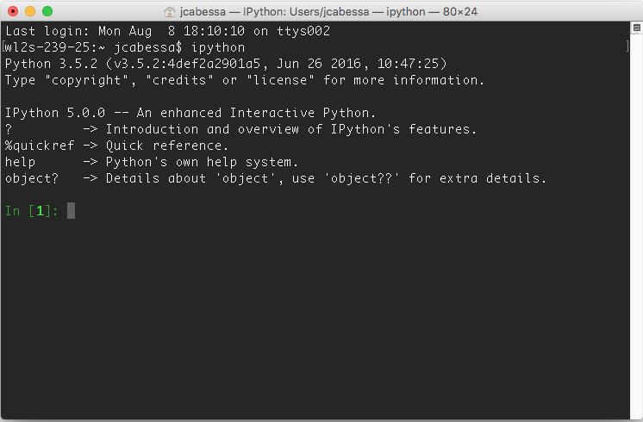
Lancement de Python
Pour lancer Python, ouvrir un terminal (invite de commandes) et taper « python » ou « ipython ».

Slide 3
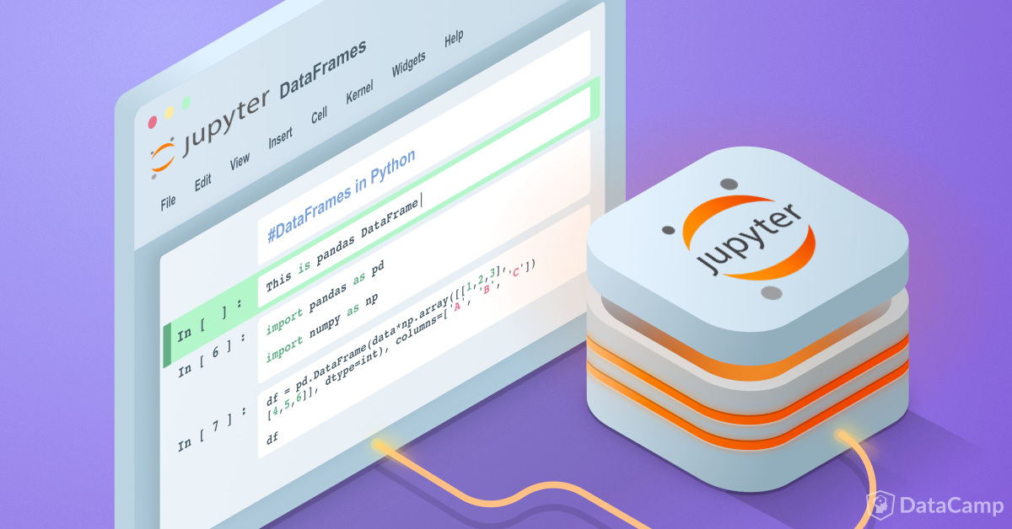
IDE & Web-based interactive environment
Nous allons utiliser l’environnement de développement (IDE) « Spyder ».
Il y a également l’application web de développement interactif « Jupyter ».

Slide 4
Entiers et flottants
>>> # ceci est un commentaire, il est ignoré par Python
>>>
>>> 2+2
4
>>> 2*3
6
>>> 2.5*3.2
8.0
>>> 7/2 # division entière en Python 2 (par en Python 3)
3
>>> 7.0/2 # division réelle
3.5

Slide 5
Entiers et flottants
>>> 10//3 # division entière en Python 3
3
>>> 27//4
6
>>> 2**3 # opérateur de puissance
8
>>> 2**10
1024
>>> 10%3 # opérateur de modulo
1
>>> 27%4
3

Slide 6
La fonction « print »
# En Pyhton 2, on utilise print x
# En Pyhton 3, on utilise print(x) (comme une fonction)
>>> print("Hello world")
Hello world
>>> print("Bonjour")
Bonjour
>>> print(2 + 2)
4
>>> print(3.0 * 5)
15.0
>>>

Slide 7
Affectation de variables
>>> x = 3
>>> y = 4.0
>>> z = "bonjour"
>>>
>>> x
3
>>> y
4.0
>>> z
bonjour
>>>

Slide 8
Affectation de variables
>>> x + y
7.0
>>> x * y
12.0
>>> z + z
bonjourbonjour
>>> x + z
Traceback (most recent call last):
File "<stdin>", line 1, in <module>
TypeError: unsupported operand type(s) for +: 'int' and 'str'
>>>

Slide 9
Expressions booléennes
>>> 2 < 3
True
>>> 7 > 12
False
>>> 3 == 4
False
>>> 12 == 12
True
>>> 3 <= 5
True
>>> 3 >= 5
False

Slide 10
Types de données
>>> type(x)
<class 'int'>
>>> type(y)
<class 'float'>
>>> type(z)
<class 'str'>
>>> type(2 < 3)
<class 'bool'>
>>> type(3 == 4)
<class 'bool'>
>>>

